Slide 1

第四章 生命期和过程管理
1、什么是项目阶段和生命期？
2、怎样划分项目阶段？
3、项目过程和过程组是什么关系？
4、每个阶段的项目子过程是什么？

Slide 2
生命期设计和管理
项目生命期描述了项目发展的不同阶段的顺序，这是项目管理的绝对基础的方面（生命期是区别项目与非项目的唯一之处）。
通过项目的生命期来管理项目的进展,是项目管理者的最重要的技能之一。
代表项目生命期的过程极大的项目如何有效地得到结构上的建设。

Slide 3
项目生命期和阶段性
项目阶段—项目的执行组织通常将项目分成若干个项目阶段，以便提供更好的管理控制，并与项目的持续运作之间建立恰当的关系。
项目生命期—是一个阶段的序列，通过该序列一个项目从概念到完成最终达到它的目标。
项目的生命期通常可以归纳为启动、规划、实施、结尾几个阶段。
项目生命期和产品生命期有显著的区别。

Slide 4
项目生命期定义的内容
项目生命期用来定义一个项目的开始和结束，决定项目的收尾阶段中应包含或不包含的过度行为，如技术转移和移交等。通常定义如下内容：
a) 在每个阶段所需要进行的技术工作；
b) 在项目各个阶段所涉及的人员。

Slide 5
项目阶段特征
每个阶段以一个或几个可交付成果的完成作为标志。可交付成果是一种切实可验证的工作成果，如可行性研究报告、详细设计或一个工作原形；。
项目各个阶段的首尾主要对可交付成果和项目执行情况的检查来标识，这种检查可以确定：
项目是否可以进入下一阶段；
项目是否进行了有效地费用控制。

Slide 6
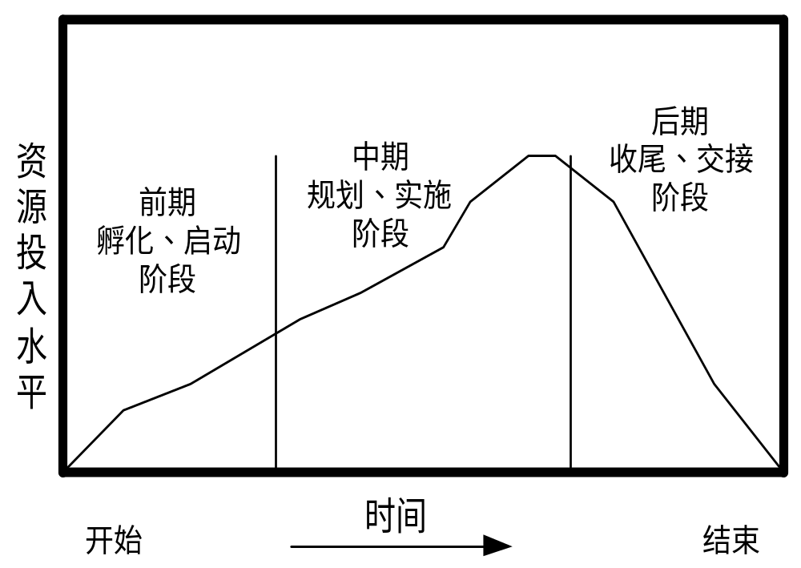
项目生命期资源投入

Slide 7
项 目 里 程 碑 管 理
里程碑是工程重点的重要事件，它通常是项目阶段发生变化的标志；
重复本阶段或前面的几个阶段、项目结束或开始下一个阶段；
在实际的项目中这些阶段经常相互交迭。

Slide 8
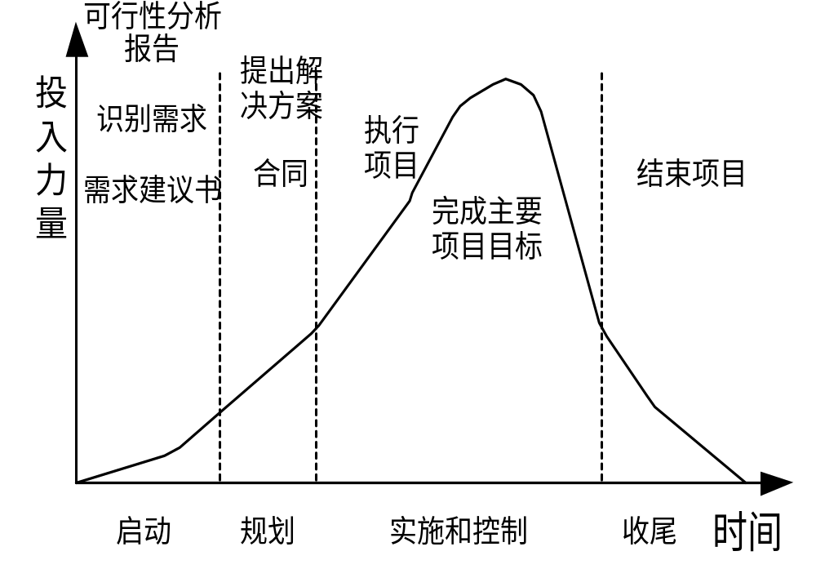
项目生命期投入和可交付成果

Slide 9
项目过程
项目有多个过程构成。过程是“产生结果的一系列行为”。项目过程由人执行通常属于下列两类主要过程的一种：
项目管理过程，它关心描述和组织项目的各项工作。
面向产品过程，它关心具体描述和创造项目产品。
项目管理过程和面向产品过程在项目整个过程中重叠并相互作用。例如，项目范围的定义不可能缺少对如何生产产品的基本理解。

Slide 10
过程组
项目管理过程可被分成5个过程组，每个过程组有一个或多个管理过程：
初始过程：识别一个项目或阶段应当开始并提交去完成；
计划过程：设计和维护一个可以工作的规划方案去实现项目所要求达到的商务需要；
执行过程：协调人员和其他资源完成计划；
控制过程：通过监督可测量进展，并在必要时采取正确的动作保障项目目标的实现；
收尾阶段：定型为认可形式，并清晰地结束该阶段。

Slide 11
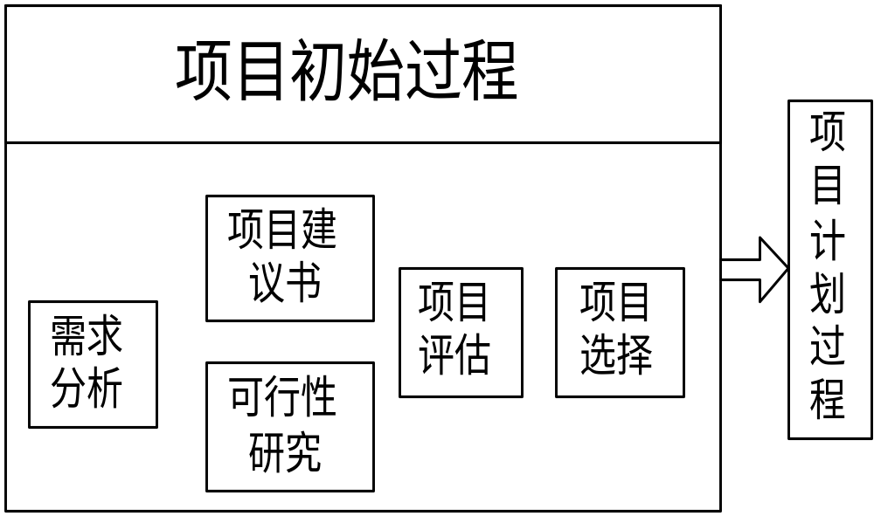
项目启动

Slide 12
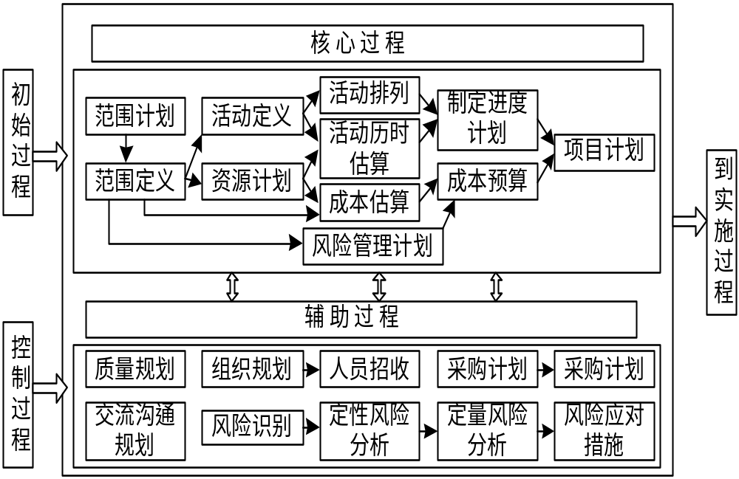
项目规划过程

Slide 13
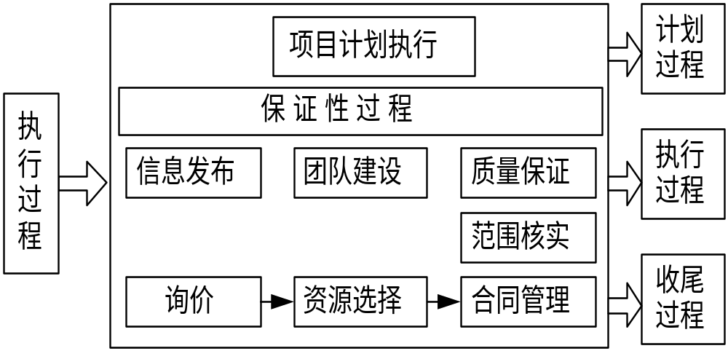
项目执行过程

Slide 14
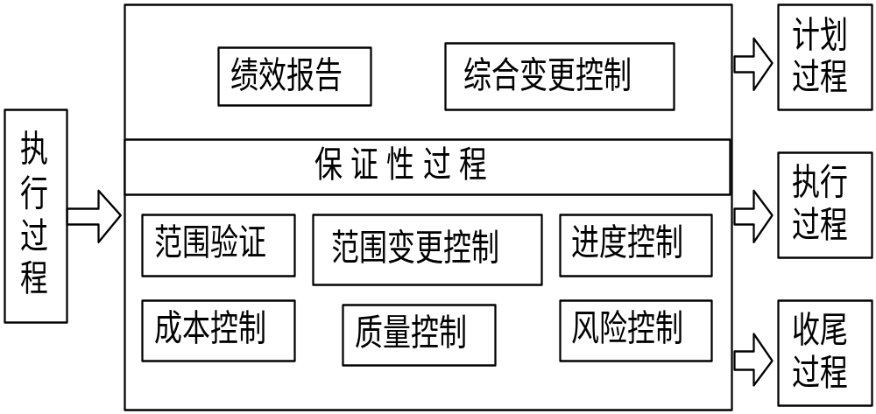
控制过程

Slide 15
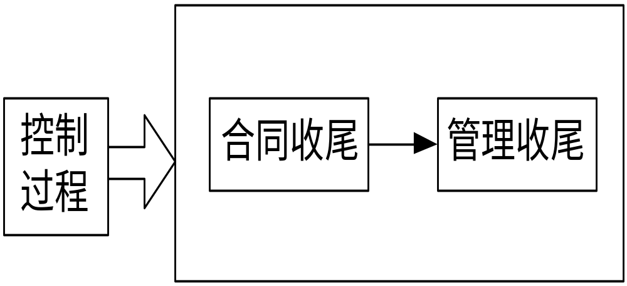
结尾过程

Slide 16
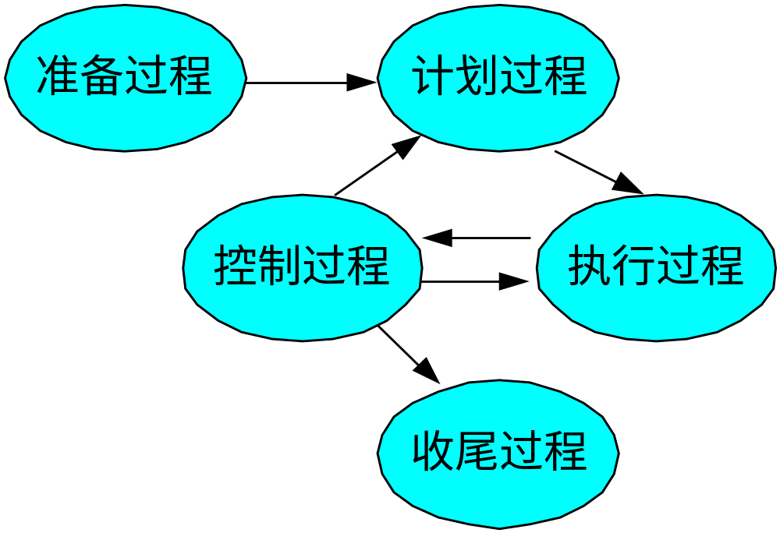
项目过程之间的关系

Slide 17
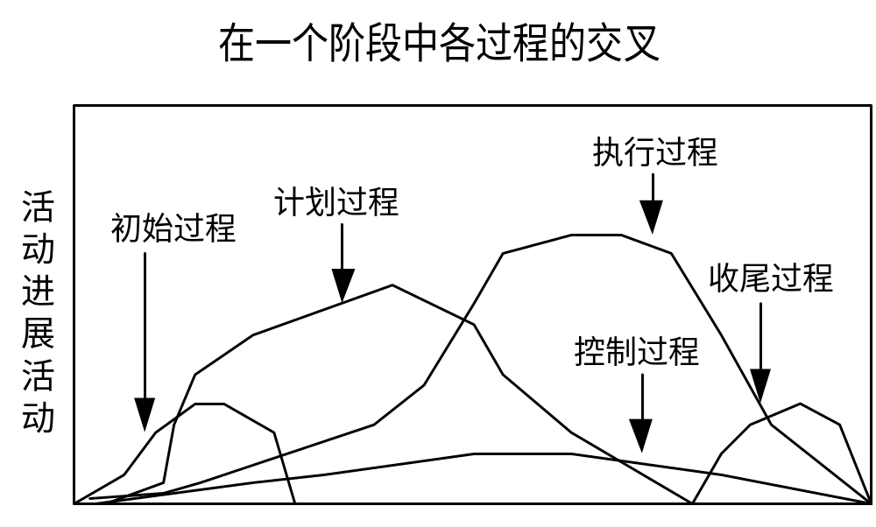
某一阶段中各过程的交叉

Slide 18
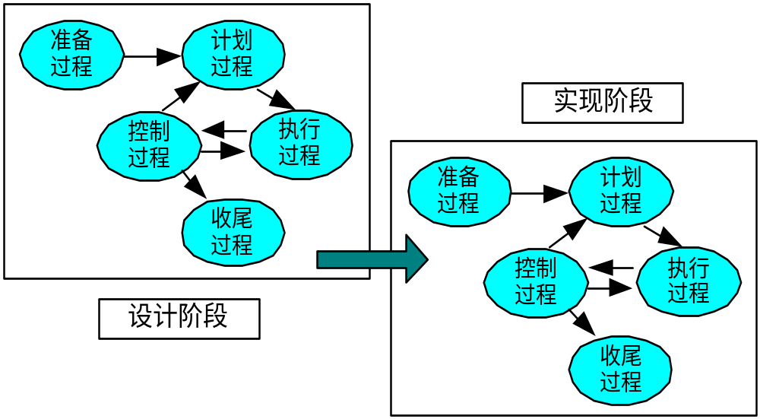
项目各阶段的交互作用

Slide 19
过程相互作用
在每个过程组中，各个过程通过它们的输入和输出进行联系我们可用下列术语描述每一个过程：
输入—将可执行的文档或可文档化的项目；
工具和技术—由输入产生输出的途径（各种方法）
输出—某一过程的结束，可以是文档或可文档化的项目。

Slide 20
